Slide 1
Школа Рајак
Програмерска радионица
АЛГОРИТМИ 2
УВОД У ПРОГРАМИРАЊЕ
Предавач: Себастиан Новак
Техничка подршка: Илија Рајак, Ким Новак
www.rajak.rs

Slide 2
Представљање алгоритама стандардним блок дијаграмом тока
Сваки алгоритам започињемо са блоком ПОЧЕТАК.
Сваки алгоритам завршавамо са блоком КРАЈ.
ОПЕРАЦИЈЕ означавамо са правоугаоником.
ПОЧЕТАК
КРАЈ
X = X+1

Slide 3
Представљање алгоритама стандардним блок дијаграмом тока
Одлуке представљамо ромбом.
X==2
T
T
“X није једнако 2“
“X јесте једнако 2”

Slide 4
Представљање алгоритама стандардним блок дијаграмом тока
УНОС података, информација, представљамо обрнутим трапезом.
X

Slide 5
Представљање алгоритама стандардним блок дијаграмом тока
ИЗЛАЗ података, информација, представљамо трапезом.
“ Неки текст, испис текста увек иде под наводнике.“
Х

Slide 6
Налажење следбеника неког природног броја
Скуп природних бројева
N = { 1,2,3,4….}
Следбеник је за 1 већи од природног броја иза себе.
Односно ако имамо број 3, његов следбеник је
3+1 , односно 4

Slide 7
Алгоритам за налажење следбеника неког природног броја
ПОЧЕТАК
Х
S = X +1
S
КРАЈ

Slide 8
Провера исправности алгоритма
Унос неког природног броја Х
Пробајмо са 4
Х је сада 4
S=Х +1 = 4+1 = 5
5 јесте следбеник 4
Проверили смо на једном примеру да алгоритам ради.

Slide 9
налажење супротног броја
Скуп целих бројева
Z = {…, -3, -2, -1, 0 , 1, 2, 3,…}
Супротни бројеви су бројеви који имају једнаке апсолутне вредности, а различите предзнаке.
На пример супротни бројеви су:
  6 и -6
  -2.7 и 2.7
  3.14 и -3.14
Супротан број који се налази симетрично на бројној оси целих бројева у односу на 0
Поступак:
Х = 3 , његов супротан број налазимо:
С = (-1) ∙ Х = (-1) ∙ 3 = -3

Slide 10
Алгоритам за налажење супротног целог броја
ПОЧЕТАК
Х
C = (-1)*X
С
КРАЈ

Slide 11
Провера исправности алгоритма
Унесимо за Х неку вредност, рецимо 2, X=2
Променљива С добија вредност Х помножену са -1, а то је
C = (-1)*X
C= (-1) *2= -2
-2 је излаз и он јесте супротан броју Х, односно 2.

Slide 12
Налажење свих простих чиниоца неког целог броја
60
Прости чионици броја 60 су:
30
2
2
2
3
5
15
2
Питања која постављамо себи, при тражењу свих простих чиниоца броја Х јесу:
5
3
1
5
1.Да ли је Х дељив са 2?
2. Ако јесте, поделимо
Х са 2 и пробамо да ли је количник
дељив са 2, ако није, то
исто радимо са 3, односно
са следећим бројем
3. Да ли смо стигли до броја
1?

Slide 13
Алгоритам за налажење свих простих чиниоца неког природног броја
ПОЧЕТАК
Х,Xr=1
č=2
Да ли је остатак при дељењу Х са č једнак нули?
т
Х=X/č
Xr = Xr*č
т
т
č>X
č=č+1
т
Ｘ， Ｘｒ
КРАЈ

Slide 14
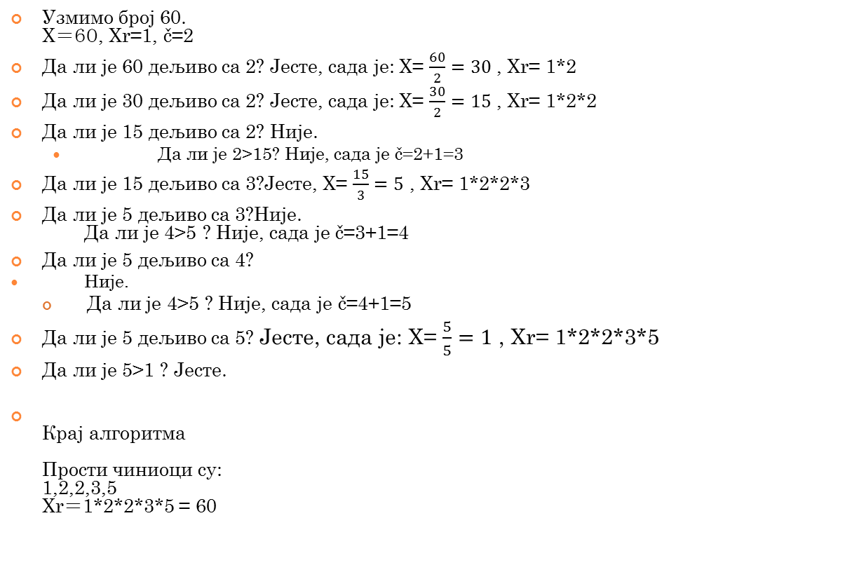
Провера исправности алгоритма
Узмимо број 60.
Х＝６０, Xr=1, č=2
Да ли је 60 дељиво са 2? Јесте, сада је: Х= $\frac{60}{2}=30$ , Xr= 1*2
Да ли је 30 дељиво са 2? Јесте, сада је: Х= $\frac{30}{2}=15$ , Xr= 1*2*2
Да ли је 15 дељиво са 2? Није.
  Да ли је 2>15? Није, сада је č=2+1=3
Да ли је 15 дељиво са 3?Јесте, Х= $\frac{15}{3}=5$ , Xr= 1*2*2*3
Да ли је 5 дељиво са 3?Није.
Да ли је 4>5 ? Није, сада је č=3+1=4
Да ли је 5 дељиво са 4?
  Није.
    Да ли је 4>5 ? Није, сада је č=4+1=5
Да ли је 5 дељиво са 5? Јесте, сада је: Х= $\frac{5}{5}=1$ , Xr= 1*2*2*3*5
Да ли је 5>1 ? Јесте.
Крај алгоритма
Прости чиниоци су:
1,2,2,3,5
Хr＝1*2*2*3*5 = 60

Slide 15
ПРИМЕР ГРЕШКЕ
ПОЧЕТАК
Х,Xr=1
č=2
Да ли је остатак при дељењу Х са č једнак нули?
т
Х=X/č
Xr = Xr*č
т
т
Пример за Х=4
č>=X
č=č+1
Х =2
КРАЈ
т
Ｘ， Ｘｒ
КРАЈ

Slide 16
Увод у програмирање
ПРОГРАМСКИ ЈЕЗИК
Програм – низ инструкција(основних операција које може да изврши дати процесор), написаних ради извршавања неког задатка.
Језик
  Има своју граматику и правопис (СИНТАКСА).
  Скупом речи се могу формирати реченице.
  Реченице имају своје значење и смисао (СЕМАНТИКА).

Slide 17
Увод у програмирање
Како правимо програм?
Познавајући СИНТАКСУ и СЕМАНТИКУ неког програмског језика, пишемо изворни код програма.
Изворни код програма садржи низ наредби које смо замислили да наш програм извршни.
Како од изворног кода добити програм који ради?
Употребом софтвера за превођење (компајлер), који наш код, написан на неком програмском језику, преводи у низ нула и јединица, које рачунар разуме.

Slide 18
ПРОГРАМСКИ ЈЕЗИК C (це)
Има своју синтаксу и семантику.
Један од најчешће коришћених језика.
Употреба променљивих.
Резервисане речи(има их 32) које се не могу користити за именовање променљивих ни било чега другог. (објаснити)
Форматирање изворног кода је слободно, употребом размака, постављањем новога реда, итд. Ово је могуће јер се блокови кода започињу са { и завршавају са }. Крај сваке наредбе се означава са ;

Slide 19
ПРОМЕНЉИВА
Да би могли да заузмемо неку меморију у рачунару, меморију коју би користили за нашу неку променљиву, морамо декларисати променљиву.
За декларацију променљиве, неопходно је навести њен тип и име, односно идентификатор.
ТИП ИМЕ
Декларације наводимо увек на почетку нашег програма

Slide 20
ТИПОВИ ПРОМЕНЉИВИХ
Целобројни ( ... - 3, -2, -1, 0, 1,2...)
Позитивни Целобројни (0,1,2,3...)
Реални ( ... – 3.3, -3.1, -3.0, 0.05, 1.25, 2.9...)
Знаковни ( > ,?, +, ~, _, a,б,ц,...)

Slide 21
Променљиве у C-у
Представљају именовани простор у меморији рачунара, пре употребе се морају декларисати(објаснити).
Представљају начин за чување података које наш програм користи.
Имају типове, подаци одређене врсте иду у променљиве одређеног типа.
Декларишемо променљиве наводећи им тип и идентификатор (име).
Примери неких променљивих
Х, N, A, A1_, najveci_broj, max, min…

Slide 22
Типови променљивих у C-у
Целобројни тип: int (објаснити)
Реални тип : float и double (за веће вредности, објаснити зашто)
Знаковни тип: char (објаснити)
Пример декларација неких променљивих:
int a;
double x;
float f;
char z;

Slide 23
Аритметичке операције
Уводимо следеће ознаке за операције:
Сабирање ћемо означавати као +
3+2 = 5
Одузимање ћемо означавати као -
7-2 = 5
Множење ћемо означавати као *
2*3 = 6
Дељење ћемо означавати као /
4/2 = 2
5 /2 = 2.5
Проверу једнакости као ==
3==3 ТАЧНО
4==1 НЕТАЧНO
X=2
X==2 TAЧНО
Остатак при дељењу целог броја Х са целим бројем У као %
4%2 = 0
5%2 = 1
3%4 = 3

Slide 24
Алгоритам за налажење свих простих чиниоца неког природног броја прилагођен програмском језику Ｃ
ПОЧЕТАК
Целобројни X
Целобројни č
Текст Хр＝１*
Х,č=2
Ｘ％č ＝＝０
т
т
č>X
т
Х=X/č
Xr = Xr*č
č=č+1
т
КРАЈ

Slide 25
Коментари
Коментари представљају део кода који није део програма. Служе као помоћ при схватању функције програма.Нпр. као подсетници, ознаке или описа смисла неког дела програма.
Такође, у коментарима се често оставља информација о аутору.
У C-у постоје 2 врсте коментара(навести без много објашњења)
  Једнолинијски int x; // најважнија променљива
  Вишелинијски
  /*
  Назив програма
  Аутор: Себастиан Новак
  Контакт: sebastianov.tajni.mejl@gmail.com Верзија: 1.0.0
  */

Slide 26
Први C програм
/***************************************************
ПРВИ ПРОГРАМ ПРОГРАМЕРСКЕ РАДИОНИЦЕ
Аутор: Себастиан Новак
Контакт: sebastianov.tajni.mejl@gmail.com
Верзија: 1.0
Опис: Пример Здраво Свете програма
***************************************************/
Упутство за намештање Code::Blocks

Slide 27
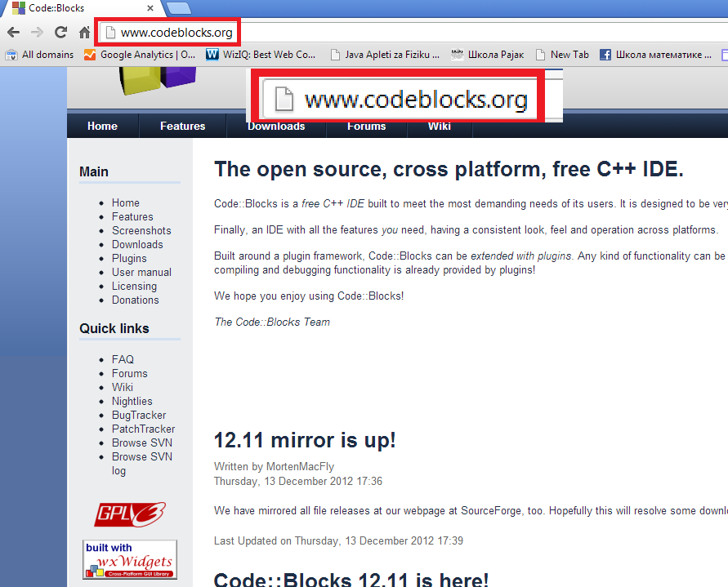
Упутство за намештање Code::Blocks
КОРАК 1 – www.codeblocks.org

Slide 28
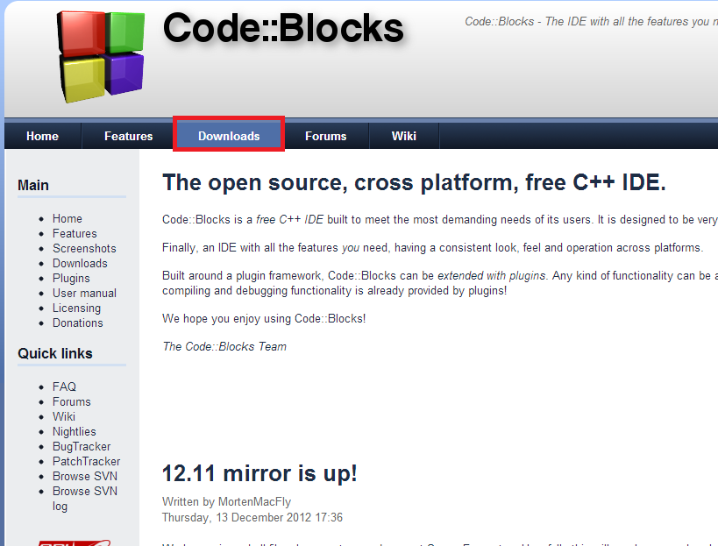
Упутство за намештање Code::Blocks
КОРАК 2

Slide 29
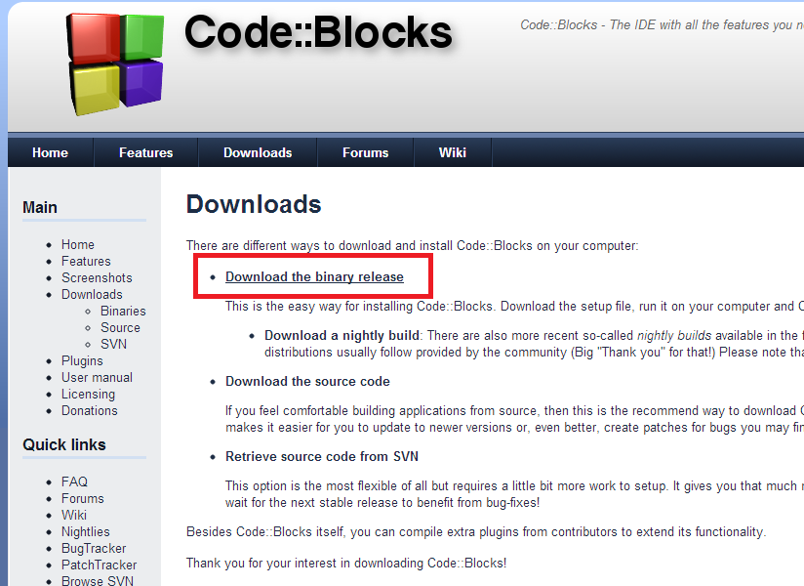
Упутство за намештање Code::Blocks
КОРАК 3

Slide 30
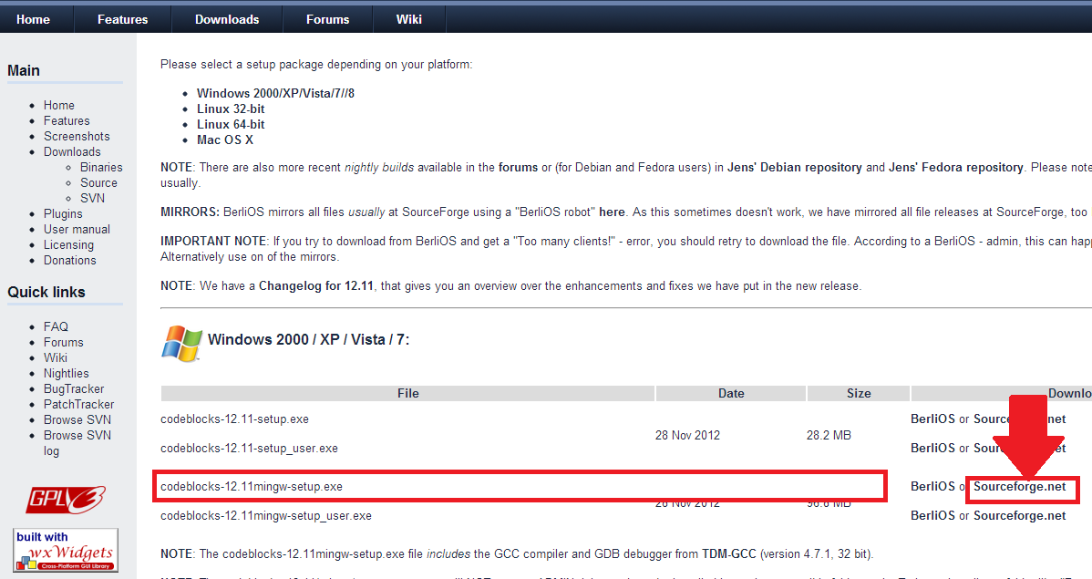
Упутство за намештање Code::Blocks
КОРАК 4

Slide 31
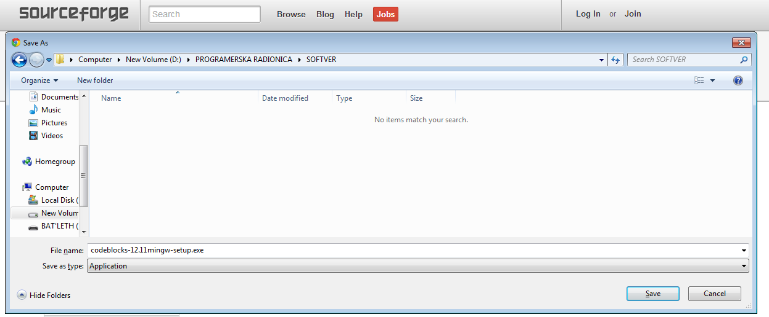
Упутство за намештање Code::Blocks
КОРАК 5

Slide 32
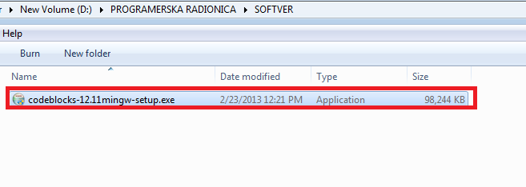
Упутство за намештање Code::Blocks
КОРАК 6

Slide 33
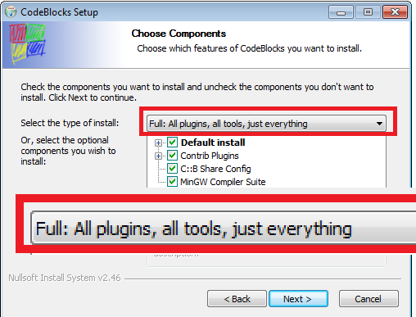
Упутство за намештање Code::Blocks
КОРАК 7

Slide 34
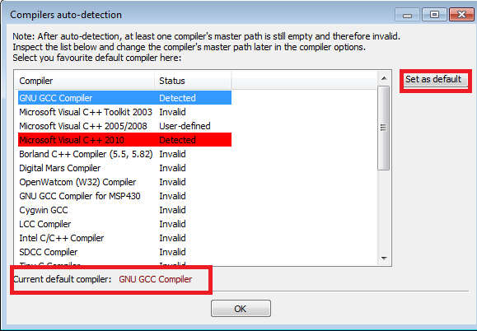
Упутство за намештање Code::Blocks
КОРАК 8

Slide 35
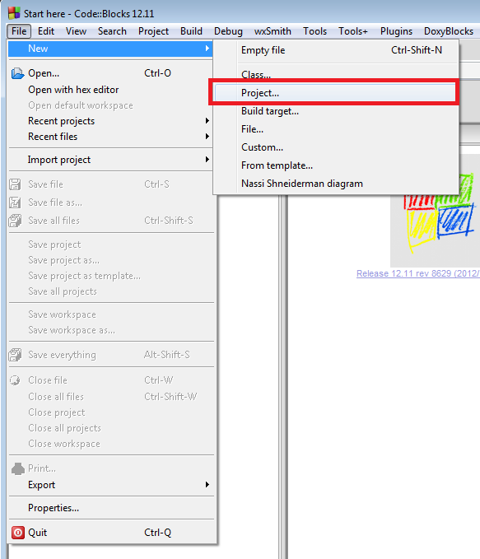
Упутство за намештање Code::Blocks
КОРАК 9

Slide 36
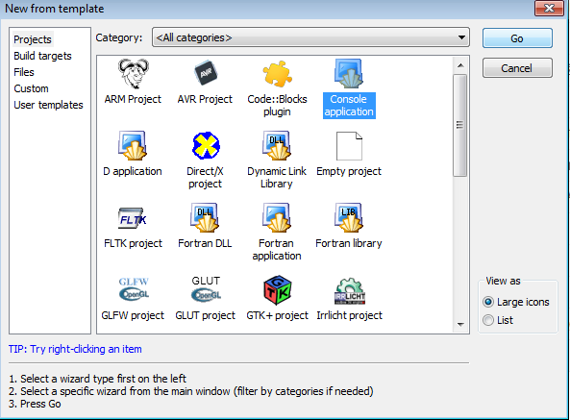
Упутство за намештање Code::Blocks
КОРАК 10

Slide 37
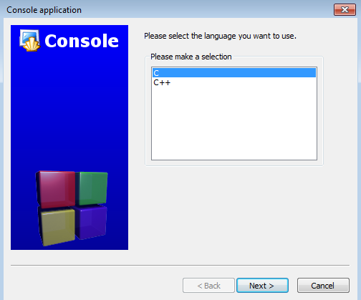
Упутство за намештање Code::Blocks
КОРАК 11

Slide 38
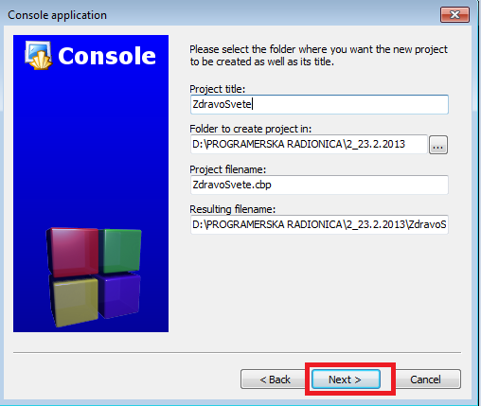
Упутство за намештање Code::Blocks
КОРАК 12

Slide 39
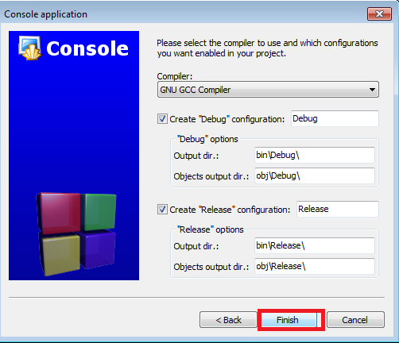
Упутство за намештање Code::Blocks
КОРАК 13

Slide 40
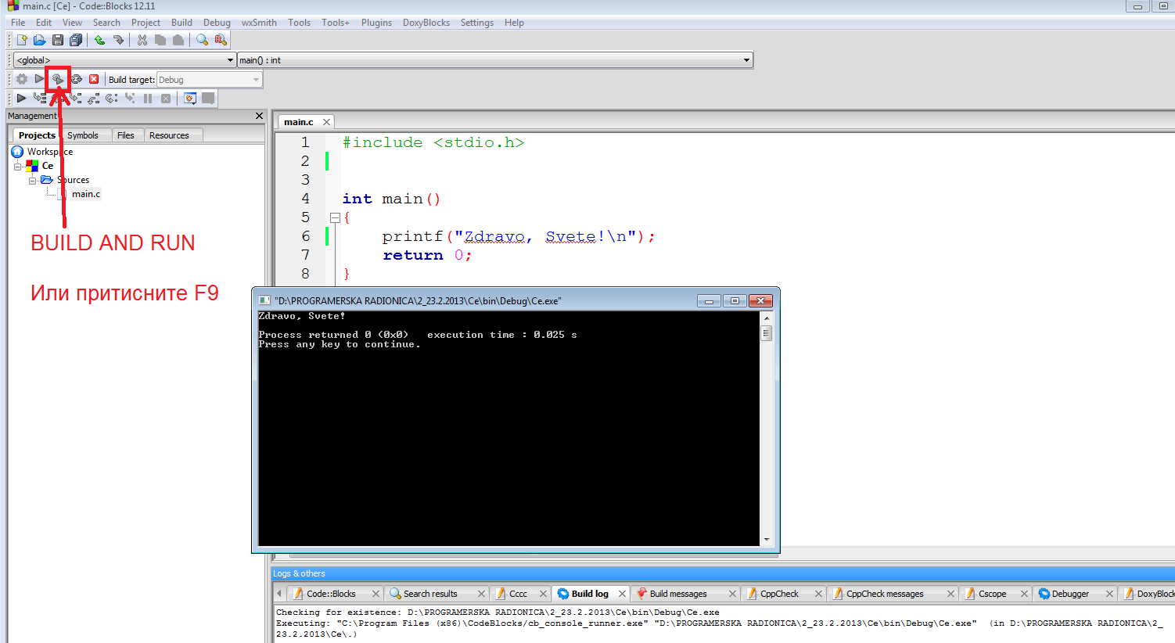
Упутство за намештање Code::Blocks
КОРАК 14

